Slide 1
David Corzo, Pablo Velásquez, Jean Mejicanos, Roberto Lacayo
RESUMEN

Slide 2
1.
Identificar variables

Slide 3
2. Identificar datos faltantes
M[as contexto?_
Falta: | Identificador | Pais | Nota aprobado

Slide 4
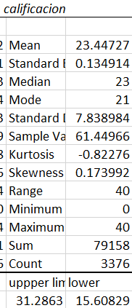
3.
Identificar datos atípicos

Slide 5

4.
Limpieza de datos

Slide 6
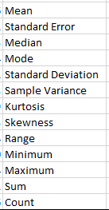
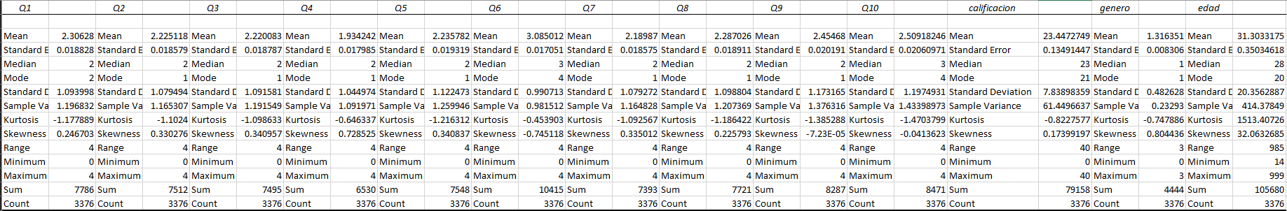
5.
Analisis multivariado

